Slide 1
第四周汇报
Hilti点云的局部仿真与导航验证
点云怎样变成小车能够使用的练习场地
学生3
Notes:
本周我做的是把Hilti点云的一小块区域变成机器人仿真的练习场地，再验证小车能否在里面接收目标、规划和运动。汇报按原理、实现、验证结果展开，不回顾上周的实验。
资料与证据：
C:/Users/Administrator/Documents/Codex/2026-10-26/https-github-com-xiaoyinne-1-git-2/outputs/week4_learning/第四周交付说明.md

Slide 2

本周问题：怎样在点云场景里测试导航？
已有：三维点云PCD
它记录测量点的位置
尚未直接提供仿真碰撞体
需要补齐
导航使用的二维地图
仿真中的地面和障碍
本周目标：先建立局部简化环境，再验证单目标导航
02
Notes:
可以把它理解成先搭一个虚拟练车场。PCD像一份场地测量记录，小车的导航程序需要二维地图，Gazebo还需要真实参与仿真碰撞的物体。本周把这两部分补齐，再让机器人在其中运动。图中是实际运行的场景，蓝线为仿真雷达显示。
资料与证据：
C:/Users/Administrator/Documents/Codex/2026-10-26/https-github-com-xiaoyinne-1-git-2/outputs/week4_learning/validation/hilti_world_3d.png
C:/Users/Administrator/Documents/Codex/2026-10-26/https-github-com-xiaoyinne-1-git-2/outputs/week4_learning/build_world.py

Slide 3

输入处理：先选区域，再选高度段
输入7042489点，裁剪3.6米×5.6米的局部区域
XY决定地图覆盖哪里，Z决定哪些高度的点参与投影
本次参考Z段为−1.5至−0.8米。负值表示低于源点云坐标原点
03
Notes:
点云保留三维坐标。先选X从−2.2到1.4米、Y从−1.8到3.8米，再只选参考Z段中的点。本步骤主要使用XYZ，没有额外降采样。Z为负并不表示地下。源点云原点与真实地面之间的关系尚未标定，因此该范围不能直接叫作机器人的离地高度。
资料与证据：
C:/Users/Administrator/Documents/Codex/2026-10-26/https-github-com-xiaoyinne-1-git-2/outputs/week4_learning/project_slice.py
C:/Users/Administrator/Documents/Codex/2026-10-26/https-github-com-xiaoyinne-1-git-2/outputs/week4_learning/whole_map_overview.png

Slide 4
投影原理：每个格子统计选中点的数量
从上往下看，只保留选中点的XY位置
示例：同样大小的格子 | 落入的点数 | 本次输出
格子A | 8点 | 黑色，占据
格子B | 2点 | 白色，低于阈值
每格0.1×0.1米，每格至少5点标为占据
3.6÷0.1＝36列，5.6÷0.1＝56行，共2016格
白格仅表示该高度段点数不足，真实地面和楼梯等通行条件仍需另行判断
04
Notes:
这里的8点和2点是帮助理解规则的示例，不是额外实验数据。投影不是简单找所有点最密的地方，而是先固定区域、高度段和分辨率，再逐格统计。本次把不足5点的格子导出为白色，并作为仿真自由区域使用，这属于建模假设。它不能证明真实环境那里有可通行地面。
资料与证据：
C:/Users/Administrator/Documents/Codex/2026-10-26/https-github-com-xiaoyinne-1-git-2/outputs/week4_learning/project_slice.py
C:/Users/Administrator/Documents/Codex/2026-10-26/https-github-com-xiaoyinne-1-git-2/outputs/week4_learning/export_nav2_map.py

Slide 5

高度段选择：不同切片得到不同障碍轮廓
参考切片
Z：−1.5至−0.8米
43477点
393个占据格
对比切片
Z：−0.3至0.3米
576939点
644个占据格
两组使用相同XY区域、分辨率和点数阈值，本次沿用第一组作为参考基线
05
Notes:
只改变Z范围，其余转换条件相同，结果占据格从393变成644。这说明切片选择会改变场景几何。第一组来自已有参考参数，本周还没有通过地面识别或真实通行性检查证明它是最优范围。点多并不自动意味着地图更合理。
资料与证据：
C:/Users/Administrator/Documents/Codex/2026-10-26/https-github-com-xiaoyinne-1-git-2/outputs/week4_learning/height_band_comparison.png
C:/Users/Administrator/Documents/Codex/2026-10-26/https-github-com-xiaoyinne-1-git-2/outputs/week4_learning/height_statistics.json

Slide 6

环境生成：同一份栅格生成地图和世界
hilti_cells.world
给Gazebo使用：在对应格中心放柱体
393个占据格
393个碰撞体（collision）
393个外观体（visual）
柱体0.1×0.1×1米
底部接触人工平地Z＝0
map.pgm＋map.yaml
给Nav2使用：哪些格标为障碍
06
Notes:
数据在这里分成两条支路。左侧地图给导航程序看，右侧world在Gazebo里提供场地几何。collision负责碰撞，visual负责显示。三者数量和位置对应，检查了393格一一对应。这个检查证明转换一致，不能证明源高度段的物理含义正确。这里的统一1米高柱体和人工平地都是简化。
资料与证据：
C:/Users/Administrator/Documents/Codex/2026-10-26/https-github-com-xiaoyinne-1-git-2/outputs/week4_learning/export_nav2_map.py
C:/Users/Administrator/Documents/Codex/2026-10-26/https-github-com-xiaoyinne-1-git-2/outputs/week4_learning/build_world.py
C:/Users/Administrator/Documents/Codex/2026-10-26/https-github-com-xiaoyinne-1-git-2/outputs/week4_learning/validation/delivery_audit_20261029.json

Slide 7
导航原理：小车怎样从当前位置走向目标？
环节 | 本次使用的数据与程序
确定位置 | AMCL用地图和激光估计小车的位置与朝向
选择路线 | 全局规划器根据代价地图计算路径
执行运动 | DWB控制器计算速度，Gazebo执行小车运动
观察反馈 | 仿真激光与里程计持续更新，RViz显示结果
ROS2负责模块通信，RViz用于显示数据和发送目标
本次使用预置导航模块，未在仿真中重新运行FAST-LIO建图
07
Notes:
地图和世界文件准备好之后，还要运行导航程序。AMCL回答我在哪里，规划器回答往哪里走，控制器回答当前该怎样转弯和前进。Gazebo提供仿真的雷达和里程计，并接收速度。机器人运动后新的观察再进入定位和控制。ROS2负责传递消息，RViz是监控操作面板。本次默认NavFn使用Dijkstra，控制器是DWB，没有把第五周A*切换写成已完成。
资料与证据：
C:/Users/Administrator/Documents/Codex/2026-10-26/https-github-com-xiaoyinne-1-git-2/outputs/week4_learning/restore_hilti.launch.py
C:/Users/Administrator/Documents/Codex/2026-10-26/https-github-com-xiaoyinne-1-git-2/outputs/week4_learning/第四周流程与知识梳理.md

Slide 8
坐标与时间：把地图、车和雷达联系起来
雷达报告：障碍在“雷达前方1米”
导航需要知道：这个障碍在地图的哪里？
需要的关系 | 本次由谁提供
map与odom | AMCL定位
odom与机器人机体 | 仿真底盘里程计
机体与雷达 | 机器人模型中的安装关系
TF把这些关系连接起来，相关节点统一使用仿真时间
08
Notes:
同一个点可以相对雷达描述，也可以相对地图描述。TF利用小车的位置和雷达安装位置，在坐标系之间转换数据，还必须找到对应时刻的关系。map_server发布地图本身，并不会自动建立完整TF链。AMCL处于active也不等于初始位姿已经生效，所以运行时需要检查定位、TF和时间。
资料与证据：
C:/Users/Administrator/Documents/Codex/2026-10-26/https-github-com-xiaoyinne-1-git-2/outputs/week4_learning/第四周流程与知识梳理.md
C:/Users/Administrator/Documents/Codex/2026-10-26/https-github-com-xiaoyinne-1-git-2/outputs/week4_learning/restore_hilti.launch.py

Slide 9

避障原理：有白格，还要容得下整辆车
代价地图
融合静态地图和激光障碍
障碍附近增加膨胀代价
本次膨胀半径0.55米
尺寸检查
参考半径0.22米
参考直径0.44米
测得局部窄缝约0.36米
局部窄缝小于参考直径，不能仅凭存在白格就认定可以通过
09
Notes:
左侧是实际保存的地图与代价地图快照。膨胀代价鼓励路径远离障碍，并不表示半径0.55米内全部禁止通行。机器人有宽度，还需要定位控制余量。学生用Measure工具测到的一处缝隙是0.360397米，测线略斜。这只说明该处局部间隙小于当前参考直径，尚未证明它就是此前绕障失败的原因。
资料与证据：
C:/Users/Administrator/Documents/Codex/2026-10-26/https-github-com-xiaoyinne-1-git-2/outputs/week4_learning/validation/delayed_v0_20261029_141555/map_and_costmap.png
C:/Users/Administrator/Documents/Codex/2026-10-26/https-github-com-xiaoyinne-1-git-2/outputs/week4_learning/validation/measured_gap_20261029_144428/summary.json

Slide 10
验证设置：基础任务与绕障对照分别统计
基础任务
短程、跨区域各3轮，固定默认起点
每轮新启动仿真和Nav2，分别记录结果
绕障对照
近似重建旧成功起点，调整前后各3轮
起点（−0.427，1.370），目标（0.45，−1.45）米
评价方法
分别记录Action状态与停稳后的Gazebo位置
补充检查：距目标≤0.25米、朝向差≤0.25弧度
120秒为墙钟上限，探索轮与启动未就绪记录单列保留，不混入3轮确认
10
Notes:
短程与跨区域使用名义起点(0.05,-0.05)，朝向π/2，各3轮。绕障对照采用旧40.89秒成功记录中TF估计起点的近似重建：(-0.427,1.370)，朝向1.641弧度；目标(0.45,-1.45)，朝向0。调整前3轮与调整后3轮的名义起终点、地图、障碍、规划与控制算法和120秒上限一致，调整项在第13页说明。旧记录未保存真实起点、粒子分布与代价地图历史，所以不能称精确重放。终点在结束后至少2个仿真秒且核实停稳后读取。仿真真值仅用于观察评价，没有在导航过程中持续修正定位。
资料与证据：
C:/Users/Administrator/Documents/Codex/2026-10-26/https-github-com-xiaoyinne-1-git-2/outputs/week4_learning/validation/repeated_20261030_194814/protocol.json
C:/Users/Administrator/Documents/Codex/2026-10-26/https-github-com-xiaoyinne-1-git-2/outputs/week4_learning/validation/repeated_confirmation_20261030_212801/results.json
C:/Users/Administrator/Documents/Codex/2026-10-26/https-github-com-xiaoyinne-1-git-2/outputs/week4_learning/validation/repeated_confirmation_20261030_231146/results.json
C:/Users/Administrator/Documents/Codex/2026-10-26/https-github-com-xiaoyinne-1-git-2/outputs/week4_learning/validation/repeated_confirmation_20261030_231146/protocol.json
C:/Users/Administrator/Documents/Codex/2026-10-26/https-github-com-xiaoyinne-1-git-2/outputs/week4_learning/validation/repeated_confirmation_20261030_231146/AMCL_ADJUSTMENT_REPORT.md

Slide 11
重复结果：绕障调整后3轮均返回成功
任务 | Action成功 | 位置≤0.25m | 实际终点距离(m) 均值 [最小,最大] | 朝向差范围(°)
短程 | 3/3 | 3/3 | 0.148 [0.143, 0.157] | 13.8–14.2
跨区域 | 3/3 | 2/3 | 0.242 [0.221, 0.273] | 14.4–14.8
绕障调整后 | 3/3 | 3/3 | 0.226 [0.215, 0.238] | 14.1–15.9
11
Notes:
主结果直接在本页整合调整前后，不使用另一条单柱路线代替绕障结果。绕障调整前3轮都是ABORTED，位置残余距离约1.599至1.899米；调整后3轮都是SUCCEEDED，实际终点距离0.224796、0.237586、0.215327米，停稳后位置均≤0.25米。朝向误差约14.1、15.9、15.3度，因此额外的位置和朝向同时检查只有1/3达标。程序返回成功不能据此叫作精确停靠。默认启动点曾有6轮超时，与本表的历史估计起点不同，完整记录仍保留。单柱绕行也是另一任务，不混入本表。短程、跨区域来自之前各3轮固定条件基线，不与绕障组汇总总体成功率。
资料与证据：
C:/Users/Administrator/Documents/Codex/2026-10-26/https-github-com-xiaoyinne-1-git-2/outputs/week4_learning/validation/repeated_20261030_194814/results.json
C:/Users/Administrator/Documents/Codex/2026-10-26/https-github-com-xiaoyinne-1-git-2/outputs/week4_learning/validation/repeated_confirmation_20261030_212801/results.json
C:/Users/Administrator/Documents/Codex/2026-10-26/https-github-com-xiaoyinne-1-git-2/outputs/week4_learning/validation/repeated_confirmation_20261030_231146/results.json
C:/Users/Administrator/Documents/Codex/2026-10-26/https-github-com-xiaoyinne-1-git-2/outputs/week4_learning/validation/repeated_confirmation_20261030_231146/protocol.json
C:/Users/Administrator/Documents/Codex/2026-10-26/https-github-com-xiaoyinne-1-git-2/outputs/week4_learning/validation/repeated_confirmation_20261030_231146/AMCL_ADJUSTMENT_REPORT.md

Slide 12
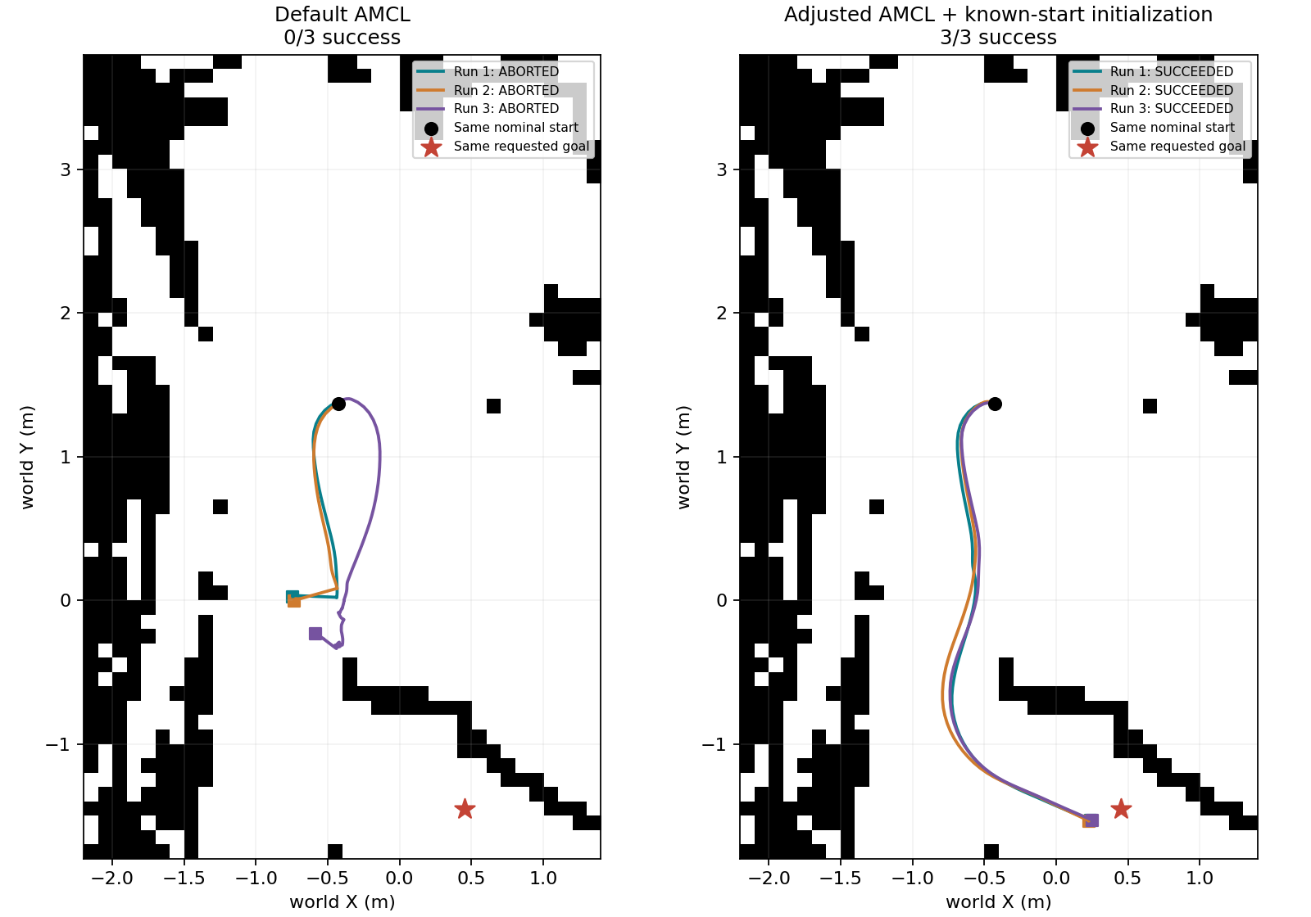
绕障轨迹：相同起终点下的调整前后对比
调整前 0/3
调整后 3/3
轮次 | 耗时(s) | 距离(m)
1 | 21.18 | 0.225
2 | 21.26 | 0.238
3 | 18.46 | 0.215
3轮均0次恢复
平均耗时20.30秒
每条曲线是一轮Gazebo实际轨迹，圆点为起点，星号为请求目标，方块为终点
12
Notes:
图来自实际Gazebo状态采样，没有用规划线替代运动轨迹。左侧是默认设置的3轮，车辆在目标前停止或恢复后失败；右侧是调整设置后的3轮，轨迹均从障碍左侧绕行至目标附近。地图、目标和名义起点一致。参数和初始化、启动流程组合发生变化，所以这是一组配置改善的初步对照，不能把结果单独归因于某个AMCL参数。每组只有3轮，不概括所有路线或长期稳定性。
资料与证据：
C:/Users/Administrator/Documents/Codex/2026-10-26/https-github-com-xiaoyinne-1-git-2/outputs/week4_learning/validation/repeated_confirmation_20261030_212801/results.json
C:/Users/Administrator/Documents/Codex/2026-10-26/https-github-com-xiaoyinne-1-git-2/outputs/week4_learning/validation/repeated_confirmation_20261030_231146/results.json
C:/Users/Administrator/Documents/Codex/2026-10-26/https-github-com-xiaoyinne-1-git-2/outputs/week4_learning/validation/repeated_confirmation_20261030_231146/protocol.json
C:/Users/Administrator/Documents/Codex/2026-10-26/https-github-com-xiaoyinne-1-git-2/outputs/week4_learning/validation/repeated_confirmation_20261030_231146/AMCL_ADJUSTMENT_REPORT.md

Slide 13
调整内容：激光匹配、已知初值与启动顺序
项目 | 调整前 | 调整后
激光匹配 | 60束，命中模型宽度0.2米 | 180束，命中模型宽度0.1米
定位更新阈值 | 位移0.25米、转角0.2弧度 | 位移0.05米、转角0.05弧度
初值标准差 | 位置0.5米，朝向约15° | 位置0.05米，朝向5°
启动流程 | 各模块并行自启动 | 时钟与激光就绪后依次启动定位、导航
本次结论限于已知起点下的配置与准备流程改善
还调整了命中与随机模型权重。组合调整的结果，尚未逐项分离验证贡献
13
Notes:
AMCL共调整6项：max_beams 60至180，sigma_hit 0.2至0.1，z_hit 0.5至0.95，z_rand 0.5至0.05，update_min_d 0.25至0.05，update_min_a 0.2至0.05。已知初始XY标准差由0.5米至0.05米，初始朝向标准差由sqrt(0.0685)约15度至5度。这里不是修改源地图的精度，而是给定位程序设置更合理的已知初值不确定度。仿真真实位置只用于测量，没有在运行期间喂给导航。规划容差0.5米、到达位置容差0.25米和朝向容差0.25弧度保持不变。静止传感器审计中256条有限有效激光与几何射线预测的RMSE约1厘米，支持该位置的传感器/几何对应。先只改AMCL的中间配置确认1/3成功，之后才调整初值并修正启动顺序；全部探索和启动故障记录保留。不能把组合改善单独归因于一个参数。
资料与证据：
C:/Users/Administrator/Documents/Codex/2026-10-26/https-github-com-xiaoyinne-1-git-2/outputs/week4_learning/validation/repeated_confirmation_20261030_212801/results.json
C:/Users/Administrator/Documents/Codex/2026-10-26/https-github-com-xiaoyinne-1-git-2/outputs/week4_learning/validation/repeated_confirmation_20261030_231146/results.json
C:/Users/Administrator/Documents/Codex/2026-10-26/https-github-com-xiaoyinne-1-git-2/outputs/week4_learning/validation/repeated_confirmation_20261030_231146/protocol.json
C:/Users/Administrator/Documents/Codex/2026-10-26/https-github-com-xiaoyinne-1-git-2/outputs/week4_learning/validation/repeated_confirmation_20261030_231146/AMCL_ADJUSTMENT_REPORT.md
C:/Users/Administrator/Documents/Codex/2026-10-26/https-github-com-xiaoyinne-1-git-2/outputs/week4_learning/nav2_amcl_candidate.yaml
C:/Users/Administrator/Documents/Codex/2026-10-26/https-github-com-xiaoyinne-1-git-2/outputs/week4_learning/validation/diagnostic_20261030_214829/raycast_audit.json
https://raw.githubusercontent.com/ros-navigation/navigation2/humble/nav2_amcl/src/sensors/laser/likelihood_field_model.cpp

Slide 14
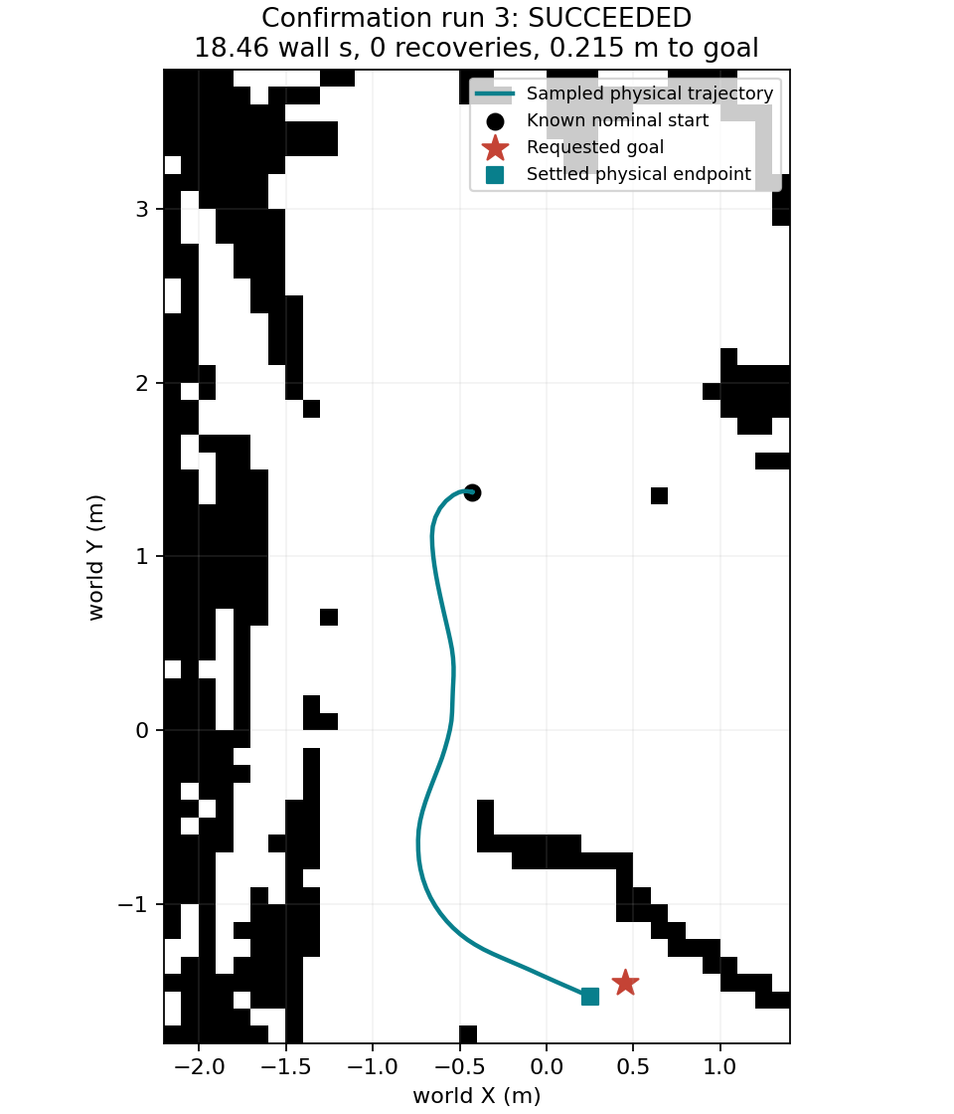
成功过程：一轮实际绕障执行记录
确认第3轮：SUCCEEDED
耗时 18.46 秒
恢复 0 次
实际终点距离 0.215 米
朝向误差 15.3°
任务成功，位置达标
朝向精度仍有改进空间
按成功确认轮中恢复最少、再按耗时最短选取展示。全部3轮已纳入第11页
14
Notes:
这是调整后3轮独立确认中的第3轮，选择规则为在确认成功轮中恢复次数最少，再取墙钟耗时最短。3轮恢复均为0，第3轮耗时最短。耗时18.459秒，实际终点距目标0.215327米，朝向差15.3度。它返回Action成功且位置补充检查达标，朝向未满足额外0.25弧度检查，所以不能叫精确停靠。全3轮数据已经在第11页总表纳入，不用本例代替成功率统计。没有测量接触事件，0次恢复不等于证明零碰撞。
资料与证据：
C:/Users/Administrator/Documents/Codex/2026-10-26/https-github-com-xiaoyinne-1-git-2/outputs/week4_learning/validation/repeated_confirmation_20261030_231146/illustrated_success.json
C:/Users/Administrator/Documents/Codex/2026-10-26/https-github-com-xiaoyinne-1-git-2/outputs/week4_learning/validation/repeated_confirmation_20261030_212801/results.json
C:/Users/Administrator/Documents/Codex/2026-10-26/https-github-com-xiaoyinne-1-git-2/outputs/week4_learning/validation/repeated_confirmation_20261030_231146/results.json
C:/Users/Administrator/Documents/Codex/2026-10-26/https-github-com-xiaoyinne-1-git-2/outputs/week4_learning/validation/repeated_confirmation_20261030_231146/protocol.json
C:/Users/Administrator/Documents/Codex/2026-10-26/https-github-com-xiaoyinne-1-git-2/outputs/week4_learning/validation/repeated_confirmation_20261030_231146/AMCL_ADJUSTMENT_REPORT.md

Slide 15
本周总结：局部场景搭建与导航验证
完成的工作
点云切片生成二维地图和对应Gazebo障碍
检查转换一致性，完成短程与跨区域重复验证
排查定位与初始化设置，绕障调整后确认3/3成功
当前范围
人工平地、统一障碍高度，源高度段的物理解释仍待验证
结果属于已知起点下的小样本仿真验证，朝向精度仍需改善
15
Notes:
本周交付的是局部简化场景与导航流程验证，不包含第五周完整巡检。短程与跨区域各3轮完成，绕障在旧成功估计起点的近似重建条件下，默认配置3轮失败，组合调整后3轮Action均成功，位置距离均小于0.25米。定位和配置影响可用性，但仍不能称未知初值重定位能力、长期稳定性或真实部署能力。朝向额外检查仅1/3达标。原默认启动点6轮超时、中间只改AMCL的1/3成功、单柱补充案例以及启动故障都保留在完整记录中。
资料与证据：
C:/Users/Administrator/Documents/Codex/2026-10-26/https-github-com-xiaoyinne-1-git-2/outputs/week4_learning/第四周交付说明.md
C:/Users/Administrator/Documents/Codex/2026-10-26/https-github-com-xiaoyinne-1-git-2/outputs/week4_learning/validation/repeated_confirmation_20261030_212801/results.json
C:/Users/Administrator/Documents/Codex/2026-10-26/https-github-com-xiaoyinne-1-git-2/outputs/week4_learning/validation/repeated_confirmation_20261030_231146/results.json
C:/Users/Administrator/Documents/Codex/2026-10-26/https-github-com-xiaoyinne-1-git-2/outputs/week4_learning/validation/repeated_confirmation_20261030_231146/protocol.json
C:/Users/Administrator/Documents/Codex/2026-10-26/https-github-com-xiaoyinne-1-git-2/outputs/week4_learning/validation/repeated_confirmation_20261030_231146/AMCL_ADJUSTMENT_REPORT.md

